Slide 1

MAESTRÍA EN ESTRATEGIA MILITAR TERRESTRE
TEMA: INFLUENCIA DEL DESARROLLO GENERACIONAL EN EL DESEMPEÑO PROFESIONAL DE LOS OFICIALES SUBTENIENTES DE LA FUERZA TERRESTRE GRADUADOS DESDE EL AÑO 2009 HASTA EL AÑO 2014
TCRN. DE E.M RICHARD H. QUINTERO T. Y TCRN. DE E.M MAURICIO M. GRANDA A.
DIRECTOR: CRNL. E.M MIGUEL F. ITURRALDE M.

Slide 2
TEMARIO
PLANTEAMIENTO DEL PROBLEMA
ENUNCIADO DEL PROBLEMA
PREGUNTAS DE INVESTIGACIÓN
JUSTIFICACIÓN DE LA INVESTIGACIÓN
OBJETIVO GENERAL
FUNDAMENTACIÓN TEÓRICA
HIPÓTESIS
VARIABLES INDEPENDIENTE Y DEPENDIENTES
OPERACIONALIZACIÓN DE LAS VARIABLES
OBJETO DE ESTUDIO Y CAMPO DE ACCIÓN
DISEÑO DE LA INVESTIGACIÓN
DESARROLLO DE LOS OBJETIVOS
PROPUESTA
CONCLUSIONES Y RECOMENDACIONES

Slide 3


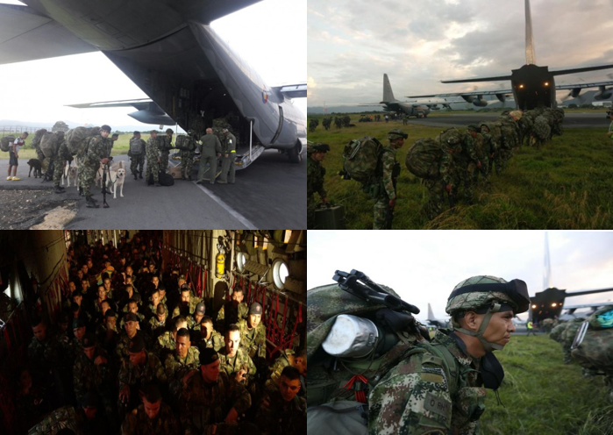
PLANTEAMIENTO DEL PROBLEMA
FUERZAS ARMADAS
A NIVEL MUNDIAL
INSTITUCIONES
ORGANIZACIÓN
- VERTICAL
- JERÁRQUICA

Slide 4
PLANTEAMIENTO DEL PROBLEMA
PROCEDIMIENTOS ESTANDARIZADOS
NO COMPORTAMIENTOS GENERACIONALES
DEBEN ADAPTARSE A LA NECESIDAD INSTITUCIONAL
ORD. | NOMBRE GENERACIÓN | AÑO INICIA | AÑO TERMINA
01 | Tradicionalistas | 1900 | 1945
02 | Baby Boomers | 1946 | 1964
03 | Generación X | 1965 | 1980
04 | Generación Y | 1981 | 1999
05 | Generación Z | 2000 | 2010
Fuente: Sebastián Pucheta de la Universidad Torcuato Di Tella de Buenos Aires – Argentina.

Slide 5
2. ENUNCIADO DEL PROBLEMA
Desempeño Profesional en la F.T
Estudio
Oficiales graduados como Subtenientes
Desde el 2009 al 2014
Pertenecen a la generación “Y”
Características Generacionales
SU INCIDENCIA

Slide 6

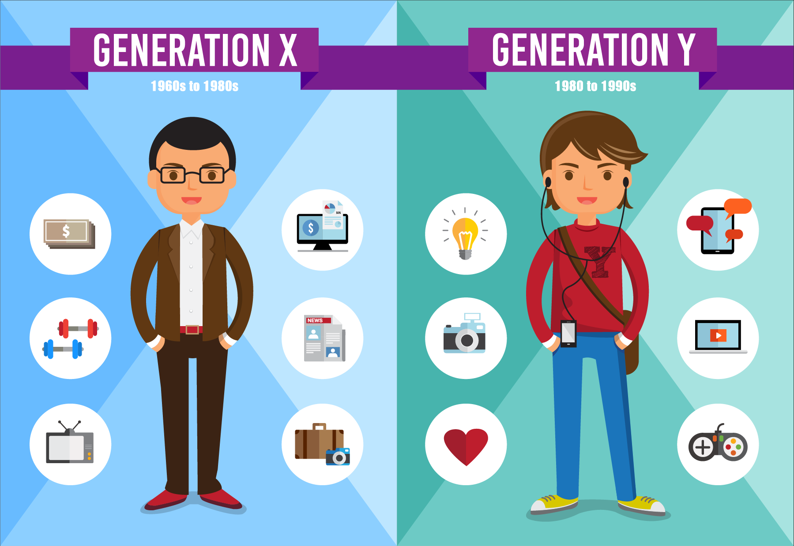
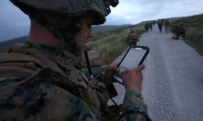
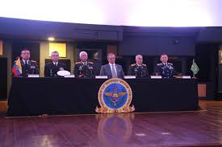
3. PREGUNTAS DE INVESTIGACIÓN
¿Cuáles son las características generacionales que identifican a la generación Y?
¿Qué se debe analizar para identificar el desempeño profesional de los oficiales de la Fuerza Terrestre de la generación X y la generación Y?
¿Cuál es la incidencia de las características generacionales en el desempeño profesional de los oficiales de la Fuerza Terrestre de la generación Y?
¿Cuál serían las estrategias generales a aplicar para obtener un desempeño profesional acorde al desarrollo generacional, en la Fuerza Terrestre?

Slide 7
4. JUSTIFICACIÓN DE INVESTIGACIÓN
ORIGINALIDAD
  Tema de actualidad, no existen evidencias de estudios militares.
  Existen diferencias generacionales.
  Problema en la operatividad institucional.
RELEVANCIA
  Comprender social y psicológica.
  Determinar estrategias generales.
  Desempeño profesional en la F.T
  Fortalecer la unidades militares y sus funciones militares-laborales.
IMPORTANCIA
  Distanciamiento en funciones.
  Problemas disciplinarios, de liderazgo, actitudinal, etc.
  Consecuencias dificultando la operatividad institucional.
FACTIBILIDAD
  Obtención de datos de E-1.
  Aplicación de instrumentos por el SIFTE o el SIVEC.
  Graduados 1997 al 2002
  Graduados 2009 al 2014

Slide 8
5. OBJETIVO GENERAL
Determinar la incidencia del desarrollo generacional en el desempeño profesional de los oficiales pertenecientes a la generación Y graduados desde el año 2009 hasta el año 2014 como Subtenientes de la Fuerza Terrestre, durante su permanencia en el grado.

Slide 9
6. FUNDAMENTACIÓN TEÓRICA
DESEMPEÑO PROFESIONAL
  Desempeño
  Profesionalismo
  Responsabilidad
  Ejemplo
  Subordinación
  Instrucción Militar
  Disciplina
  Trabajo
DESARROLLO GENERACIONAL
  Características
  Incidencia Tecnológica
  Liderazgo
  Actitud
  Ética Profesional
  Jerarquía
  Hábitos de Trabajo
Ord. | Nombre Generación | Año Inicia | Año Termina
01 | Tradicionalistas | 1900 | 1945
02 | Baby Boomers | 1946 | 1964
03 | Generación X | 1965 | 1980
04 | Generación Y | 1981 | 1999
05 | Generación Z | 2000 | 2010
BASE LEGAL
  Constitución Política del Ecuador
  Ley de Personal de las FF.AA
  Reglamento de la ley de personal de las FF.AA
  Reglamento de disciplina militar
DESEMPEÑO PROFESIONAL DE LAS GENERACIONES
  Actitud de liderazgo
  Profesionalidad disciplinada
  Incidencia de la cultura en la responsabilidad y trabajo

Slide 10
7. HIPÓTESIS
FORMULACIÓN DEL PROBLEMA
OBJETIVO GENERAL
SITUACIÓN A RESOLVER
EL DESARROLLO GENERACIONAL
INFLUYE
DESEMPEÑO PROFESIONAL
SUBTENIENTES DE LA F.T DE LA GENERACIÓN “Y”
GRADUADOS DESE EL 2009 AL 2014

Slide 11
8. VARIABLE INDEPENDIENTE Y DEPENDIENTE
VARIABLE DEPENDIENTE
EL DESEMPEÑO PROFESIONAL
VARIABLE INDEPENDIENTE
EL DESARROLLO GENERACIONAL

Slide 12
9. OPERACIONALIZACIÓN DE LAS VARIABLE
ORD. | VARIABLE DEPENDIENTE | CONCEPTO | DIMENSIONES | INSTRUMENTO | INDICADORES
01 | Desempeño Profesional | Realización de las actividades que ejerce una persona en su empleo, el mismo requiere de conocimientos formales y especializados. | Responsabilidad Ejemplo Subordinación Instrucción Militar Disciplina | Cuestionario y Matriz | % en relación de preguntas contestadas por los oficiales. % en relación de faltas.
ORD. | VARIABLE INDEPENDIENTE | CONCEPTO | DIMENSIONES | INSTRUMENTO | INDICADORES
02 | Desarrollo Generacional | Progreso de características en las personas que han nacido en fechas próximas y recibieron las mismas influencias culturales, sociales y educación, en su entorno de crecimiento. | Actitud Ética Profesional Liderazgo Jerarquía Hábitos de Trabajo Recompensas Tecnología | Encuesta | % en relación de las preguntas con el número de encuestados.

Slide 13

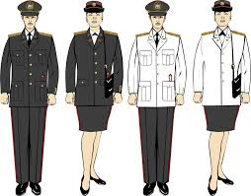
10. OBJETO DE ESTUDIO Y CAMPO DE ACCIÓN
OBJETO DE ESTUDIO
CAMPO DE ACCIÓN

Slide 14
11. DISEÑO DE LA INVESTIGACIÓN
ENFOQUE: Cuantitativo no experimental
TIPO: Exploratoria, descriptiva, explicativa
MANEJO DE INFORMACIÓN: Bibliográfico y fuentes primarias
METODO: Lógico inductivo
INSTRUMENTOS: Cuestionario, encuesta y matriz de vaciado de datos.
INVESTIGACIÓN
TECNICAS ANÁLISIS RESULTADO: Estadístico descriptivo, utilización de software libre R.

Slide 15
11. DISEÑO DE LA INVESTIGACIÓN
MUESTRA
MUESTRA
MUESTRA ESTRATIFICADA
Estrato A (nacidos entre los años 1987 a 1992): 793 oficiales
Cálculo de la Muestra: n = 400
Estrato B (nacidos entre los años 1975 a 1980): 639 oficiales
n = 400
1 + 400 / 1432
n = 313
1,2793
fh = 313 = 1432
0,2186
Estrato A = 793 * 0,2186 = 173 muestra
Estrato B = 639 * 0,2186 = 140 muestra

Slide 16











12. DESARROLLO DE LOS OBJETIVOS
Determinar las características generacionales que identifican a la generación Y.

Slide 17
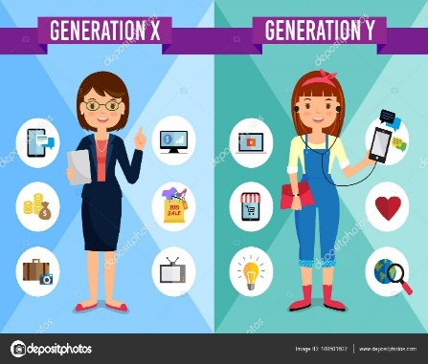
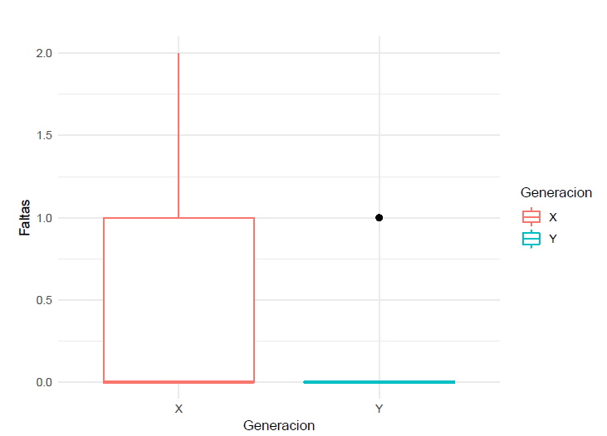
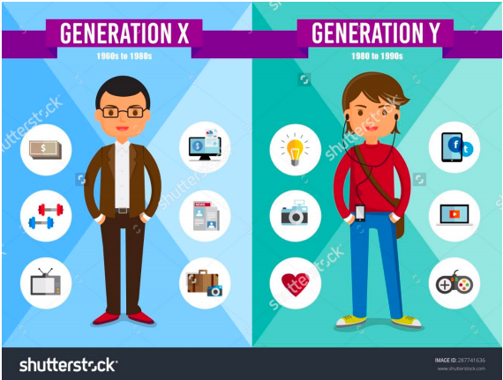
12. DESARROLLO DE LOS OBJETIVOS

Slide 18
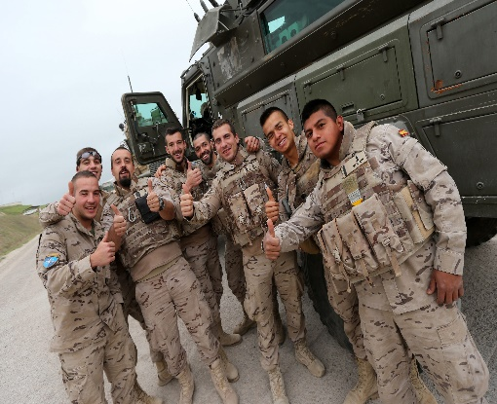
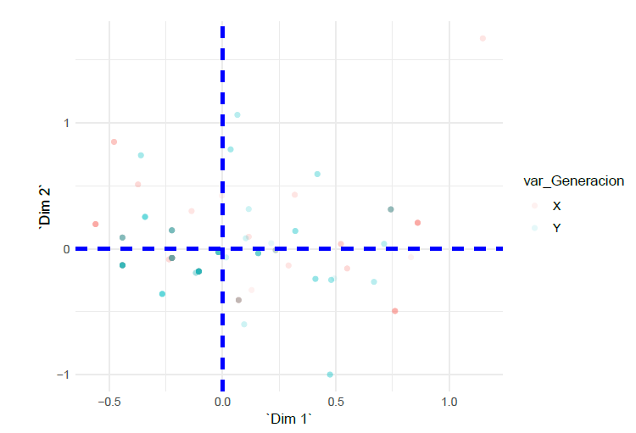
12. DESARROLLO DE LOS OBJETIVOS

Slide 19
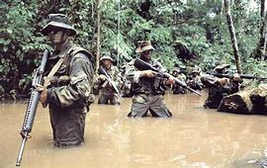
13. PROPUESTA
TÍTULO DE LA PROPUESTA
ESTRATEGIAS PARA FORTALECER LAS CARACTERÍSTICAS GENERACIONALES DE LA GENERACIÓN “Y” EN LA FUERZA TERRESTRE.
  OBJETIVO GENERAL: Mostrar lineamientos o estrategias para aplicarse en la Fuerza Terrestre, las mismas deben guardar un alineamiento a los objetivos estratégicos institucionales, para que los oficiales que se encuentran inmersos en la generación Y sean influenciados en su perfil generacional y de esta manera tomen mayor conciencia racional sobre las características que pueden ser modificadas a fin de obtener un mejor desempeño profesional, las perspectivas institucionales que pueden ser abordadas para desarrollar las estrategias son: Eficiencia Operacional, Aprendizaje y Conocimiento.
Objetivo No. 1
Actualizar las leyes, reglamentos y normas militares para que brinden sustento y seguridad jurídica al personal militar.
Objetivo No.2
Fortalecimiento del liderazgo y visión de responsabilidad en función de su nominación institucional como oficial de la Fuerza Terrestre.
Objetivo No.3
Verificar el syllabus de los institutos de perfeccionamiento y formación de oficiales y observar que exista equilibrio entre los campos; afectivo, cognitivo y físico en el desarrollo del futuro militar.
Objetivo No.4
Determinar los canales adecuados de comunicación que sirvan para la fluidez, transmisión de órdenes y procedimientos a cumplir por los oficiales de la generación “Y”.

Slide 20
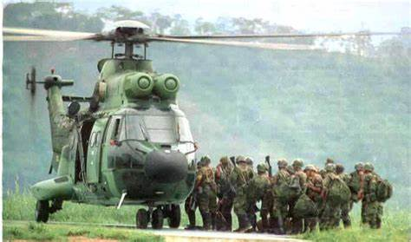
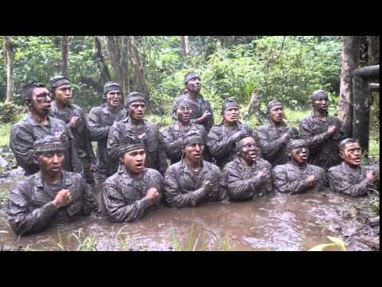
13. PROPUESTA
EN QUE SE BASO:
Objetivos Institucionales de la Fuerza Terrestre
Líneas de acción que confluyen en las características generacionales
Fundamentación teórica
Métodos y criterios de validación de la propuesta
OBJETIVOS DE LA PROPUESTA | PERSPECTIVA FUERZA TERRESTRE | OBJETIVOS INSTITUCIONALES FUERZA TERRESTRE
Objetivo No.1: Actualizar las leyes, reglamentos y normas militares para que brinden el sustento y la seguridad jurídica al personal militar. | Impacto al Estado y la sociedad. | Objetivo. 1: incrementar la efectividad en el control del territorio nacional.
 |  | 3. Proponer los cambios que sean pertinentes al marco legal.
Objetivo No.2: Fortalecimiento del liderazgo y visión de responsabilidad en función de su nominación institucional como oficial en la Fuerza Terrestre. | Aprendizaje y Conocimiento | Objetivo 8: Incrementar el desarrollo del talento humano.
 |  | 2. Fortalecer la práctica de un adecuado liderazgo, valores militares, así como el cumplimiento estricto de normas y procedimientos institucionales.
Objetivo No.3: | Eficiencia Operacional | Objetivo 5: Incrementar el alistamiento operacional
Verificar el syllabus de los instituto de perfeccionamiento y formación de oficiales y observar que exista equilibrio entre los campos; afectivo, cognitivo y físico en el desarrollo del futuro militar.
 |  | 1. Mejorar los niveles de entrenamiento, educación militar y generación de doctrina.
Objetivo No.4: Determinar los canales adecuados de comunicación que sirvan para la fluidez, transmisión de órdenes y procedimientos a cumplir por los oficiales de la generación “Y” | Aprendizaje y Conocimiento | Objetivo 7: Incrementar la eficiencia institucional.
 |  | 1. Optimizar los procedimientos de planificación estratégica del Ejército.

Slide 21
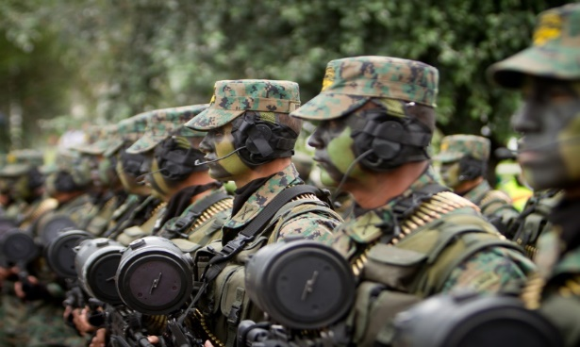

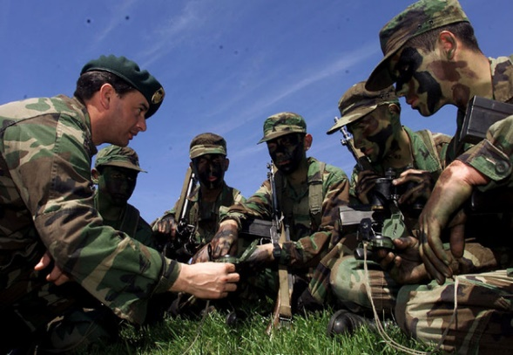
13. PROPUESTA
VALIDACIÓN

Slide 22
13. PROPUESTA
Detalle de elementos tomados para muestra
CLASIFICACIÓN | EVALUACIÓN
FUERZA MENOR | 3
 | 4
FUERZA MAYOR
AMENAZA MAYOR | 1
AMENAZA MENOR | 2
Importancia
El factor y su influencia para alcanzar la propuesta va hasta una sumatoria del 100% dividido entre los factores.
OPORTUNIDADES 2,03
AMENAZAS 0,49
Al tener un valor de 2,03 en las oportunidades y un valor de 0,49 en las amenazas nos determina que el entorno externo es favorable en relación a la propuesta, lo cual es positivo ya que puede valerse de este a fin de encontrar mejores elementos que apoyen la propuesta y ayuden en el desarrollo de la misma.
MATRIZ EFE
FACTORES EXTERNOS |  | IMPORTANCIA, PONDERACIÓN | CLASIFICACIÓN, EVALUACIÓN | VALOR
OPORTUNIDADES
1 | Nuevas tecnologías de comunicación. | 12,00% | 4 | 0,48
2 | Cambios sociales de las generaciones. | 15,00% | 3 | 0,45
3 | Actualización permanente del sistema de aprendizaje. | 11,00% | 4 | 0,44
4 | Colaboración interinstitucional por medio del MIDENA. | 10,00% | 3 | 0,3
5 | Acceso a la información del exterior en los países desarrollados. | 12,00% | 3 | 0,36
AMENAZAS
1 | No existe cultura de manejo generacional en el país. | 8,00% | 1 | 0,08
2 | Información limitada en el país sobre las generaciones. | 8,00% | 1 | 0,08
3 | Influencia del comportamiento social en el entorno. | 9,00% | 2 | 0,18
4 | Modelos de liderazgo. | 8,00% | 1 | 0,08
5 | Recesión económica. | 7,00% | 1 | 0,07
TOTAL |  | 100,00% |  | 2,52

Slide 23
13. PROPUESTA
Detalle de elementos tomados para muestra
CLASIFICACIÓN | EVALUACIÓN
FOERTALEZA MENOR
 | 3
FORTALEZA MAYOR | 4
DEBILIDAD MAYOR | 1
DEBILIDAD MENOR | 2
Importancia
Nos permite tener la primera aproximación al contexto de la propuesta va hasta una sumatoria del 100% dividido entre los factores.
TOTAL PONDERACIÓN | 2,4
VALOR PROMEDIO | 2,5
Para el siguiente caso se tiene una ponderación de 2,40 como total, lo cual nos quiere decir que la propuesta debe ser instrumentada de forma eficaz, ya que la estructura interna evidencia una debilidad sobre el tema a implementarse.
MATRIZ EFI
FACTORES INTERNOS |  | IMPORTANCIA, PONDERACIÓN | CLASIFICACIÓN, EVALUACIÓN | VALOR
FORTALEZAS
1 | Organización jerarquizada. | 13,00% | 4 | 0,52
2 | Organización estructurada por procesos. | 10,00% | 3 | 0,3
3 | Cuerpos legales en todos los ámbitos funcionales. | 9,00% | 4 | 0,36
4 | Estructura educativa de formación y perfeccionamiento. | 9,00% | 3 | 0,27
5 | Liderazgo en todos los niveles. | 10,00% | 3 | 0,3
DEBILIDADES
1 | Desconocimiento de la norma legal en vigencia. | 11,00% | 1 | 0,11
2 | Deficiente explotación de canales internos de comunicación. | 8,00% | 2 | 0,16
3 | Norma legal vigente sin actualizar. | 11,00% | 1 | 0,11
4 | Desconocimiento de las generaciones que laboran en la F.T | 11,00% | 1 | 0,11
5 | Desequilibrio entre los campos afectivos, cognitivo y físico. | 8,00% | 2 | 0,16
TOTAL |  | 100,00% |  | 2,4

Slide 24
13. PROPUESTA
MATRIZ DE ANÁLISIS FODA
 |  |  |  |  | FORTALEZAS |  | DEBILIDADES
 |  |  |  |  | 1 | Organización jerarquizada | 1 | Desconocimiento de la norma legal en vigencia.
 |  |  |  |  | 2 | Organización estructurada por procesos. | 2 | Deficiente explotación de canales internos de comunicación.
 |  |  |  |  | 3 | Cuerpos legales en todos los ámbitos funcionales. | 3 | Norma legal vigente sin actualizar.
 |  |  |  |  | 4 | Estructura educativa de formación y perfeccionamiento. | 4 | Desconocimiento de las generaciones que laboran en la F.T
 |  |  |  |  | 5 | Liderazgo en todos los niveles. | 5 | Desequilibrio entre los campos afectivos, cognitivo y físico.
OPORTUNIDADES |  |  |  |  | ESTRATEGIAS FO |  | ESTRATEGIAS DO
1 | Nuevas tecnologías de comunicación |  |  |  | FO 1: F1;O1 | Aprovechar los canales tecnológicos de información a fin de trasmitir ordenes en forma adecuada | DO 1: D1;O3 | Implementar mediante la actualización del aprendizaje el conocimiento de la norma legal en vigencia
2 | Cambios sociales de las generaciones |  |  |  | FO2: F2;O2 | Actualizar los procesos institucionales en relación a la transformación social del entorno. | DO2: D2;O1 | Estimular el uso de las TICS para implementar los canales de comunicación internos de la institución.
3 | Actualización permanente del sistema de aprendizaje |  |  |  | FO3: F3;O3 | Actualizar las leyes, reglamentos y normas, para funcionalidad administrativa y de operaciones de la Fuerza Terrestre | DO3: D3;O2 | Actualizar la norma legal en relación a los cambios generacionales de los oficiales
4 | Colaboración interinstitucional por medio del MIDENA |  |  |  | FO4: F5;O2 | Aplicación del liderazgo militar sin influencia del cambio generacional. | DO4: D4;O5 | Investigar de las experiencias de otros paises en la region y el mundo sobre las relaciones generacionales en ambito de trabajo y netamente militar
5 | Acceso a la información del exterior en los países desarrollados |  |  |  | FO5: F4;O5 | Verificar métodos y técnicas aplicadas en otros países para la formación y perfeccionamiento militar | DO5: D5;O4 | Observar en otras instituciones militares del exterior, el equilibrio en los diferentes campos afectivo, cognitivo y fisico; mediante la gestion del MIDENA.
AMENAZAS |  |  |  |  | ESTRATEGIAS FA |  | ESTRATEGIAS DA
1 | No existe cultura de manejo generacional en el país |  |  |  | FA 1: F4;A1 | Insertar en las instituciones militares educativas la cultura de manejo generacional | DA 1: D3;A1 | Actualizar la norma legal en función del manejo generacional en la institución militar
2 | Información limitada en el país sobre las generaciones |  |  |  | FA2: F1;A3 | Fomento permanente de la jerarquía en el comportamiento social del personal militar. | DA2: D1;A2 | Investigar sobre el desarrollo generacional y adecuar en la norma legal para su conocimiento
3 | Influencia del comportamiento social en el entorno |  |  |  | FA3: F3;A2 | Actualizar los cuerpos legales existentes en la institución para su funcionalidad generacional en lo que corresponda. | DA3: D2;A3 | Materializar canales de comunicación que eviten la influencia social del entorno en la relación militar
4 | Modelos de liderazgo |  |  |  | FA4: F5;A4 | Aplicación del liderazgo militar evitando la discrecionalidad en el modelo de liderazgo aplicar. | DA4: D4;A4 | Conocer las generaciones que laboran en la FT a fin de mantener un liderazgo adecuado a la norma militar
5 | Recesión económica |  |  |  | FA5: F2;A5 | Optimizar los procesos a implementarse para evitar gastos que demande la estructura en su adaptación generacional. | DA5: D5;A5 | Equilibrar los campos afectivos, cognitivo y físico evitando gastos de inversión en estructuras o dependencias; optimizando las existentes.

Slide 25
14. CONCLUSIONES Y RECOMENDACIONES
CONCLUSIONES
Las características generacionales cambian de una a otra generación, lo que determina que aborden en diferente sintonía las situaciones laborales y de vida; para la generación “Y” se identifican las siguientes, adoptan una actitud de confianza en el trabajo así como son prudentes en sus acciones frente a los problemas
Las características generacionales de la generación “Y”, nos da como resultado el registro de menos faltas en comparación con la generación “X”, por lo que se puede deducir que no existe desempeño negativo en relación a las faltas disciplinarias cometidas, lo que demuestra que el comportamiento y conducta de la generación “Y” se da como resultado o se encuadra dentro de las normas, reglamentos y leyes para el entorno de su época analizado.
Cada generación de acuerdo a su ubicación actual de jerarquía, se relaciona y se identifica con una característica, siendo el caso de la generación X el liderazgo y la generación “Y” la subordinación, lo cual ayuda a materializar el desempeño profesional, asumiendo su rol institucional, sin dejar de tomar en cuenta que la generación “X” también asume las características de la subordinación.
Se contrapone en la visualización del desempeño profesional la generación “X” con la generación “Y”, porque la generación “X” es más escéptica, y en el hábito de trabajo tienen un liderazgo por competencias y es individualista, en cambio la generación “Y” le gusta brindar más confianza y en el trabajo tienen un liderazgo colectivo.
Desde el punto de vista militar lo que se ha podido determinar que existen dos características generacionales que inciden sobremanera en el desempeño profesional de los oficiales de la generación “Y”. La primera es la prudencia que se arraiga desde su entorno desarrollado en virtud del acelerado y cambiante mundo actual, infiriendo en un comportamiento crítico a la hora de cumplir las órdenes, la otra característica que influye en el desempeño profesional tiene que ver sobre la identificación con un liderazgo colectivo; para los momentos de empleo en una situación crítica en la cual se requiere una decisión rápida y acertada no es lo más óptimo mantener un liderazgo colectivo, ya que este entorpecerá y demorara las acciones que se deben dar para el cumplimiento de una misión.

Slide 26
14. CONCLUSIONES Y RECOMENDACIONES
RECOMENDACIONES
Profundizar el estudio sobre las características generacionales que derivan en el perfil de los oficiales de la generación “Y” y de esta manera la institución tendrá un panorama mucho más claro sobre este aspecto social que influye en el desempeño profesional de los oficiales.
Mantener y motivar la utilización de los debidos procedimientos en las leyes, reglamentos y normas, los cuales son las plataformas que reafirman el comportamiento, tratando de evitar el desvío conductual por la interferencia de las características generacionales, a través de la estructura educativa de la Fuerza Terrestre.
Continuar con la motivación en los valores institucionales a los oficiales de la generación “Y”, para que de esta manera mantengan su comportamiento y conducta encuadra dentro de la convicción y el dogma militar, mediante la planificación de capacitaciones o seminarios a nivel general institucional.
Identificar plenamente las características generacionales de todas las generaciones que se encuentran inmersas en el ámbito laboral militar para trazar conductas y procedimientos intergeneracionales que den fluidez al accionar de la institución.
Establecer canales de comunicación adecuados, optimizando todos los medios disponibles en la institución e incrementándolos en todos los niveles de mando y estructuras funcionales con medios tecnológicos para obtener una comunicación entendible desde todas las visiones de las generaciones, para lograr una comunicación intergeneracional en la institución militar.
Realizar una revisión de los contenidos doctrinarios en todos los campos que son tratados en los syllabus de las instituciones de educación militar en el nivel de formación y perfeccionamiento, los mismos deben actualizarse a una cultura intergeneracional en los ámbitos que corresponda y de esta manera exista una materialización social militar colectiva de este concepto.

Slide 27
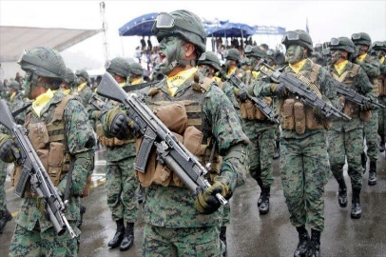
FINAL
GRACIAS POR SU ATENCIÓN

